Slide 1
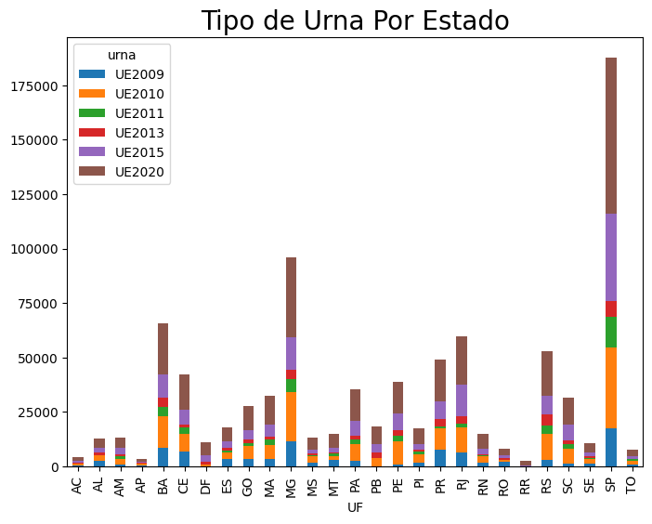
Se os 6 modelos de urnas foram distribuidos em todos os estados. Se todos modelos usam o mesmo programa.

Slide 2
Se os 6 modelos de urnas foram distribuidos em todos os estados. Se todos modelos usam o mesmo programa.

Slide 3
Se os 6 modelos de urnas foram distribuidos em todos os estados. Se todos modelos usam o mesmo programa.

Slide 4
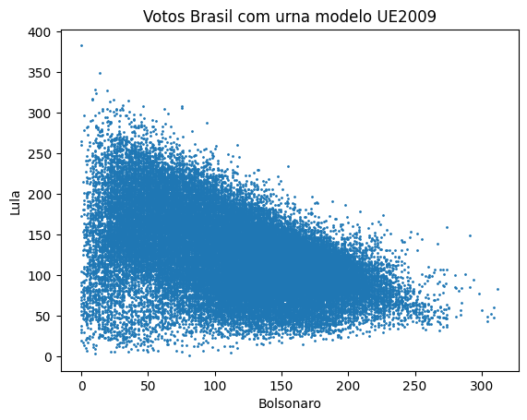
O que explica essa diferenca no comportamento dos eleitores para cada tipo de urna? Cada ponto representa 1 urna e o total de votos computados no boletim para cada candidato a presidente
Note como se concentram votos aqui

Slide 5
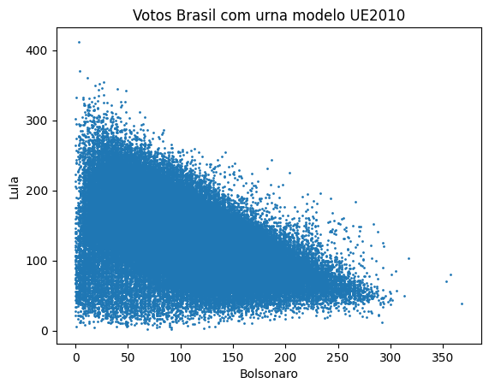
O que explica essa diferenca no comportamento dos votos? Cada ponto representa 1 urna e o total de votos computados no boletim para cada candidato a presidente
Note como se concentram votos aqui

Slide 6
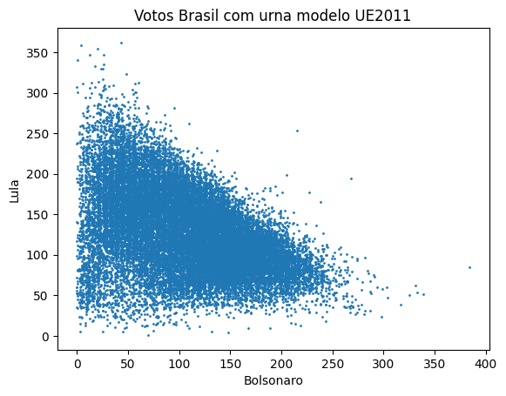
O que explica essa diferenca no comportamento dos votos? Cada ponto representa 1 urna e o total de votos computados no boletim para cada candidato a presidente
Note como se concentram votos aqui

Slide 7
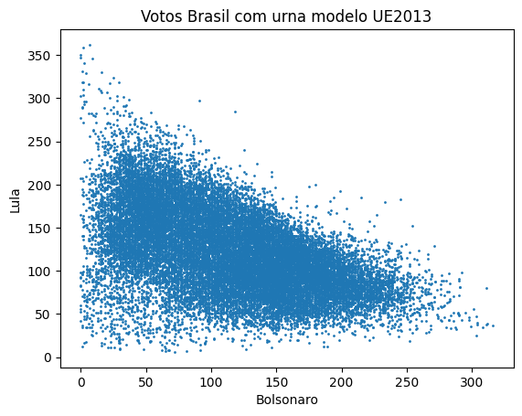
O que explica essa diferenca no comportamento dos votos? Cada ponto representa 1 urna e o total de votos computados no boletim para cada candidato a presidente
Note como se concentram votos aqui

Slide 8
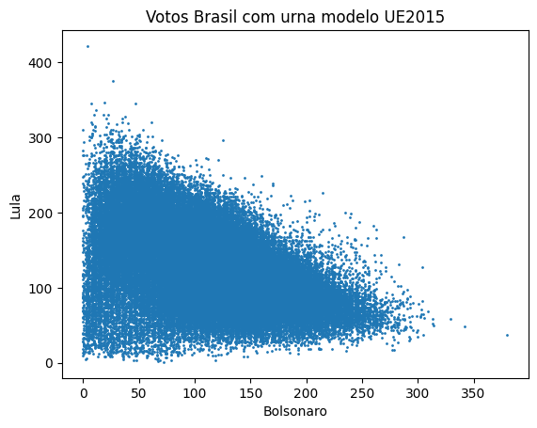
O que explica essa diferenca no comportamento dos votos? Cada ponto representa 1 urna e o total de votos computados no boletim para cada candidato a presidente
Note como se concentram votos aqui

Slide 9
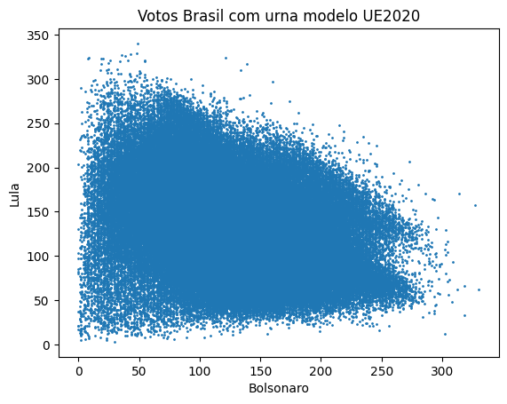
O que explica essa diferenca no comportamento dos votos? Cada ponto representa 1 urna e o total de votos computados no boletim para cada candidato a presidente
Note como se concentram votos aqui

Slide 10
O que explica essa diferenca no comportamento dos eleitores para cada tipo de urna? Cada ponto representa 1 urna e o total de votos computados no boletim para cada candidato a presidente

Slide 11
O que explica essa diferenca no comportamento dos votos? Cada ponto representa 1 urna e o total de votos computados no boletim para cada candidato a presidente

Slide 12
O que explica essa diferenca no comportamento dos votos? Cada ponto representa 1 urna e o total de votos computados no boletim para cada candidato a presidente

Slide 13
O que explica essa diferenca no comportamento dos votos? Cada ponto representa 1 urna e o total de votos computados no boletim para cada candidato a presidente

Slide 14
O que explica essa diferenca no comportamento dos votos? Cada ponto representa 1 urna e o total de votos computados no boletim para cada candidato a presidente

Slide 15
O que explica essa diferenca no comportamento dos votos? Cada ponto representa 1 urna e o total de votos computados no boletim para cada candidato a presidente

Slide 16
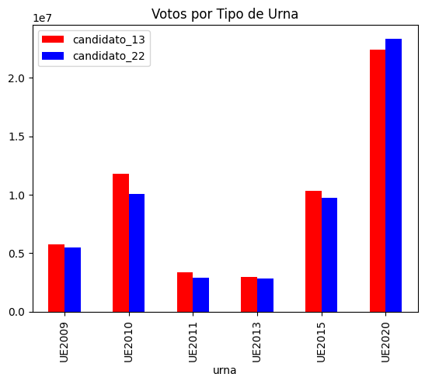
O que explica o candidato Bolsonaro ter maior quantidade de votos somente nas urnas UE2020?

Slide 17
O que explica o candidato Bolsonaro ter maior quantidade de votos somente nas urnas UE2020?

Slide 18
Note como os votos em Lula se concentram mais com as urnas 2010 e 2015 comparado com a 2020 O possivel algoritmo nas urnas afetadas parece mover a faixa em destaque (UE2020) mais para a esquerda, o que significa que os votos do Bolsonaro migraram para o Lula.

Slide 19
Note como os votos em Lula se concentram mais com as urnas 2010 e 2015 comparado com a 2020 O possivel algoritmo nas urnas afetadas parece mover a faixa em destaque (UE2020) mais para a esquerda, o que significa que os votos do Bolsonaro migraram para o Lula.

